Slide 2
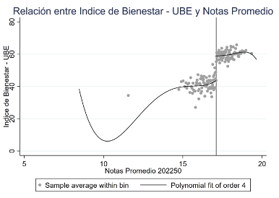
Estadística y Ciencia de Datos para Evaluación de intervenciones públicas
Andrés Alejandro Galvis Correa
aagalvis@espe.edu.ec
Unidad de Planificación y Desarrollo Institucional
Universidad de las Fuerzas Armadas – ESPE
Sociedad Ecuatoriana de Estadística - SEE
IMAGEN / FOTOGRAFÍA

Slide 3
¿Por qué?

Slide 4
¿Por qué evaluar intervenciones públicas?
La administración pública enfrenta permanentemente el desafío de asignar recursos limitados a necesidades múltiples. En este contexto, la evaluación rigurosa de intervenciones (programas, políticas, subsidios, incentivos) se convierte en una herramienta estratégica para identificar si el quehacer del Estado se está cumpliendo
Garantizar eficiencia en el uso de recursos públicos.
Asegurar la efectividad de las políticas implementadas.
Evitar intervenciones ineficaces o contraproducentes.
Tomar decisiones basadas en evidencia, no en intuiciones políticas o presiones externas
IMAGEN / FOTOGRAFÍA

Slide 5
Stat + DS para Evaluación
Diseños experimentales o cuasiexperimentales (RCT, DiD, RDD, matching).
Modelos estadísticos y de machine learning para predicción, segmentación y simulación.
Análisis de grandes volúmenes de datos administrativos, censales o de encuestas.
Visualización e interpretación de resultados para informar la toma de decisiones basada en evidencia.
La Estadística y Ciencia de Datos para la Evaluación de Intervenciones Públicas es el uso riguroso de métodos cuantitativos y computacionales para medir el impacto causal, la eficiencia y la efectividad de políticas, programas o acciones del Estado.
.
IMAGEN / FOTOGRAFÍA
El objetivo es maximizar el valor público y optimizar la asignación de recursos

Slide 6

El problema de NO evaluar lo público
Cuando no se evalúa con fundamentos estadísticos ni con modelos de ciencia de datos:
El reto del sector público
Comprender la causalidad, no la correlación.
Evaluar no es lo mismo que monitorear. Mientras el monitoreo describe el "qué ocurre", la evaluación busca responder a preguntas tales como:
¿qué hubiese pasado si no hubiéramos intervenido?”
Esto exige un marco estadístico robusto para estimar efectos causales, no solo correlaciones
Se mantienen programas sin impacto real.
Se desperdician fondos públicos.
Se toman decisiones basadas en percepciones, no en resultados.
Se limita la capacidad de escalar soluciones exitosas o de corregir fallas

Slide 7
El aporte de evaluar lo público
¿Qué aporta la estadística y la ciencia de datos a la gestion publica
Proveen herramientas para estimar efectos causales (estadística).
Permiten modelar grandes volúmenes de datos administrativos o censales.
(ciencia de datos).
Identifican patrones ocultos y segmentos relevantes para una mejor focalización.
Permiten simular escenarios, anticipar efectos y optimizar decisiones.

Slide 8
Antecedentes

Slide 9



Antecedentes

Slide 10

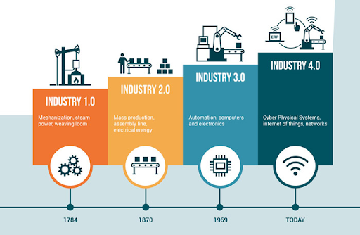


Antecedentes

Slide 11
Estrategía

Slide 12
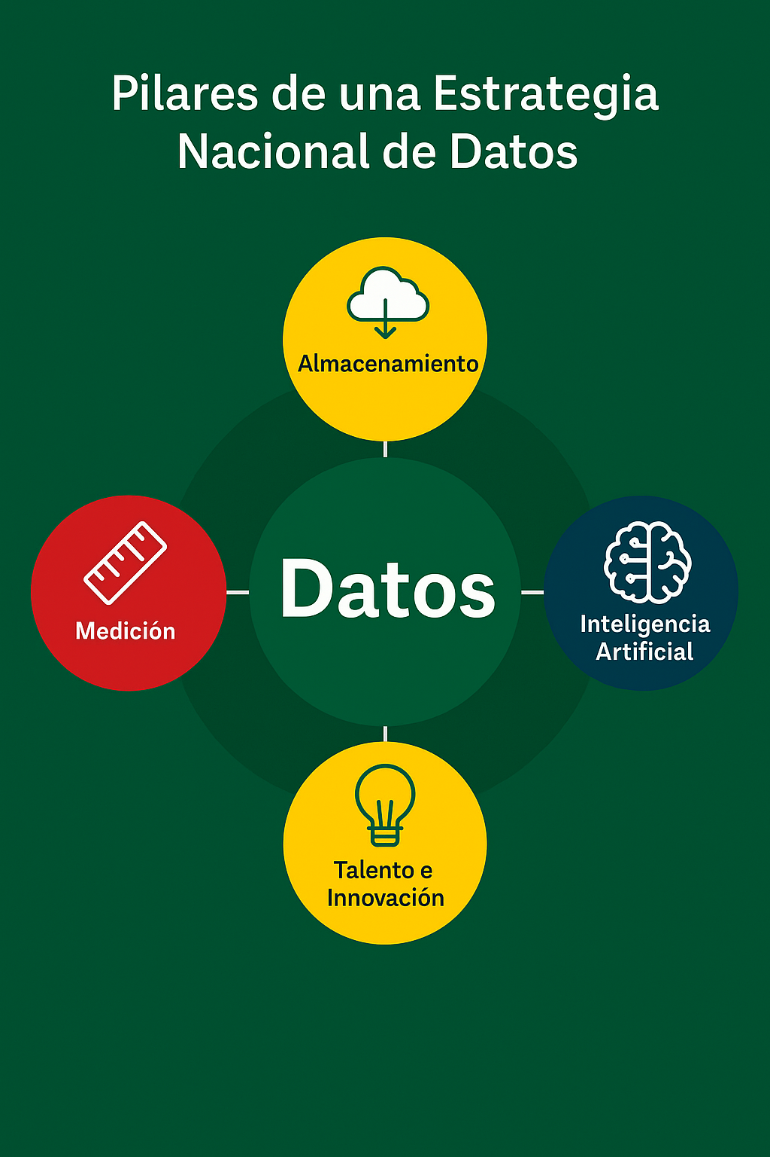
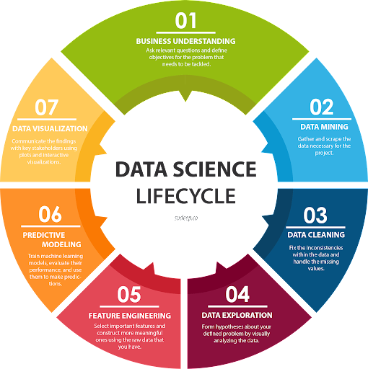
Estrategia

Slide 13
Ciclo de Vida de Ciencia de Datos para Políticas Públicas:
Diagnóstico del problema público
Integración de fuentes de datos administrativas
Visualización e informe para la política
Implementación y seguimiento del impacto
Limpieza y preparación de datos:
Análisis exploratorio: Explorar patrones, tendencias y formular hipótesis sobre el fenómeno de interés
Construcción de indicadores y dimensiones
Modelamiento predictivo o causal

Slide 14


Estrategia
Vs
DATOS
INFORMACIÓN

Slide 15
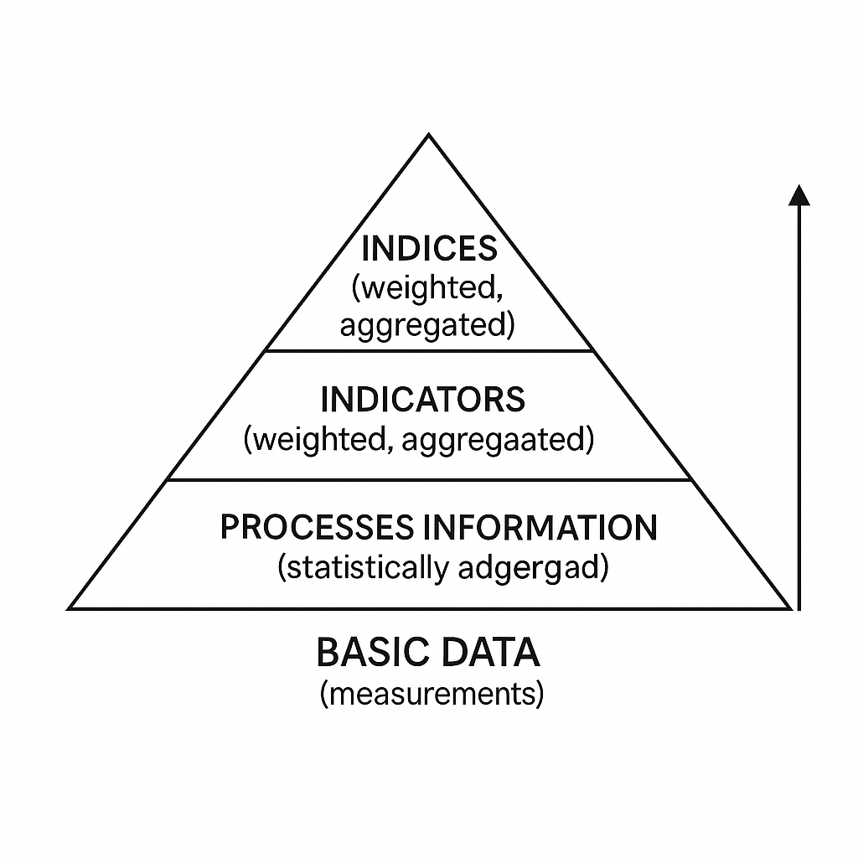
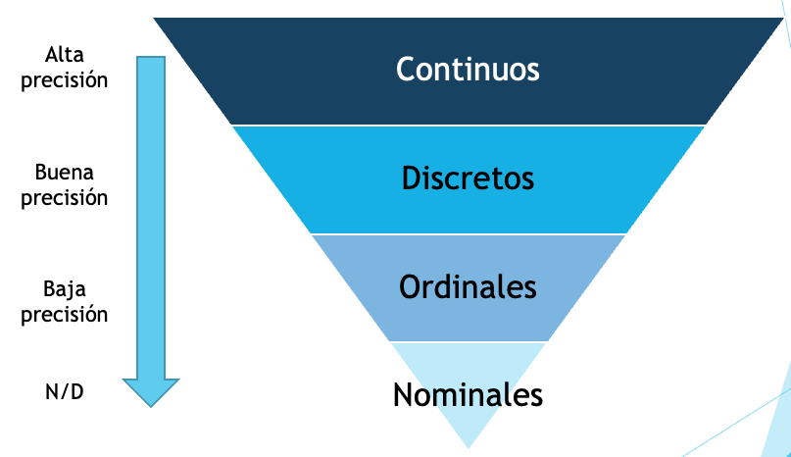
Estrategia

Slide 16
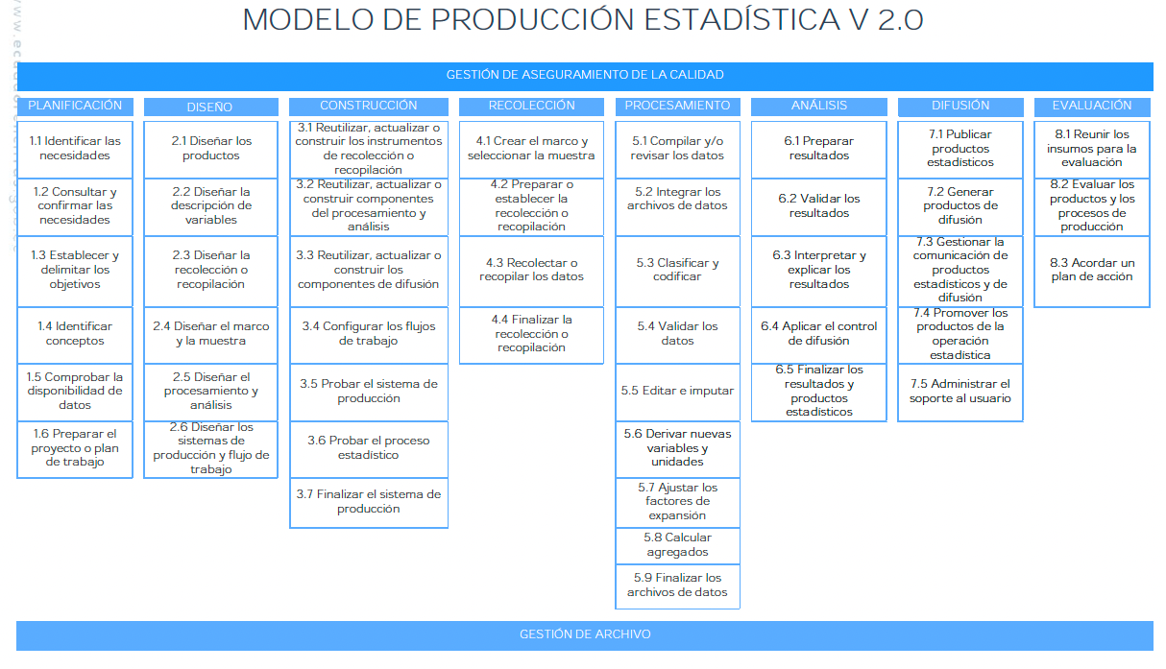
Modelo de Producción Estadística
Tomado de: INEC 2024

Slide 17

Modelo de Producción Estadística
Vivienda –Hogar /es
Encuestadores
Supervisión
Crítica y codificación
Validación
Proceso óptimo
Digitación
Tomado de: INEC + Ministerio de Cultura

Slide 18
¿Cómo medir?
Pregunta
Sentidos
(Información)
Ítem
Proposición
(Afirmación)
Reactivo
Problema
(Reacción)

Slide 19

Modelo
VALOR
OBSERVADO
$$Y=X+ε$$
Dimensionalidad
Confiabilidad
Validez
ERROR
VALOR
REAL

Slide 20

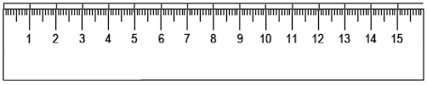
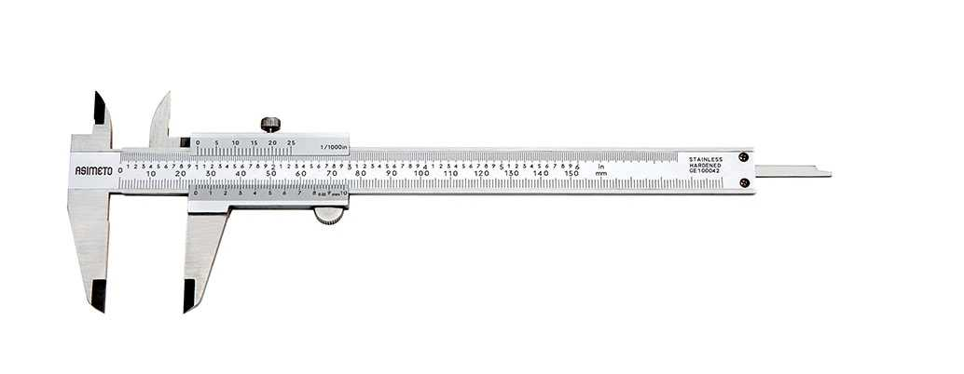







Modelo
$$?$$
$$≡$$

Slide 21
Supuestos del modelo
Validez externa: representa la posibilidad de generalizar los resultados del un experimento u observación.
Validez interna: representa el grado de confianza que se tiene respecto a los resultados de la observación o experimento (interpretación y control).

Slide 22

Supuestos del modelo
Dimensionalidad
Confiabilidad
Validez
Dimensionalidad: Representa la capacidad de medir un constructo o dimensión teórica
Validez:
representa el grado en que un instrumento en verdad mide la variable que se pretende medir.
Confiabilidad:
representa el grado en que un instrumento produce resultados consistentes y coherentes.(al repetir el experimento al mismo individuo produce el mismo resultado)

Slide 23
Supuestos del modelo
Validez Total
Validez de Constructo
Validez de Criterio
Validez de Contenido

Slide 24
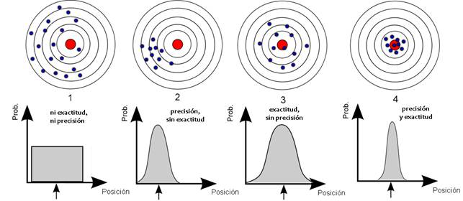
Relación entre Confiabilidad y Validez

Slide 25

Una buena práctica…
Validación de contenido
Realidad y sus características.
Identificación del dominio.
Validación de contenido.
FASE 1
Validación de Criterio
Entrevistas
Prueba piloto
Evaluación instrumento
Modelos multivariantes
FASE 2
Validación Total
Prueba de dimensionalidad.
Prueba de fiabilidad.
Prueba de validez.
FASE 3

Slide 26
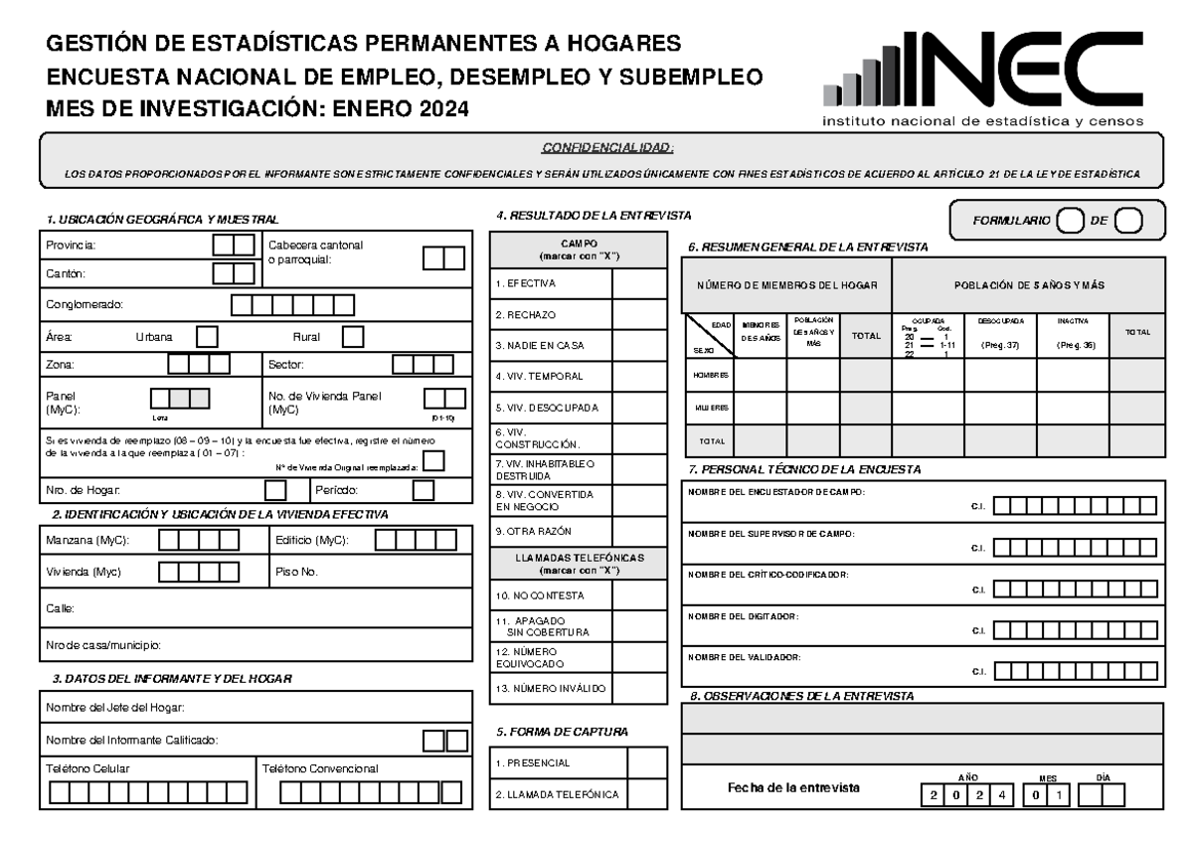
Instrumento de Medición

Slide 27
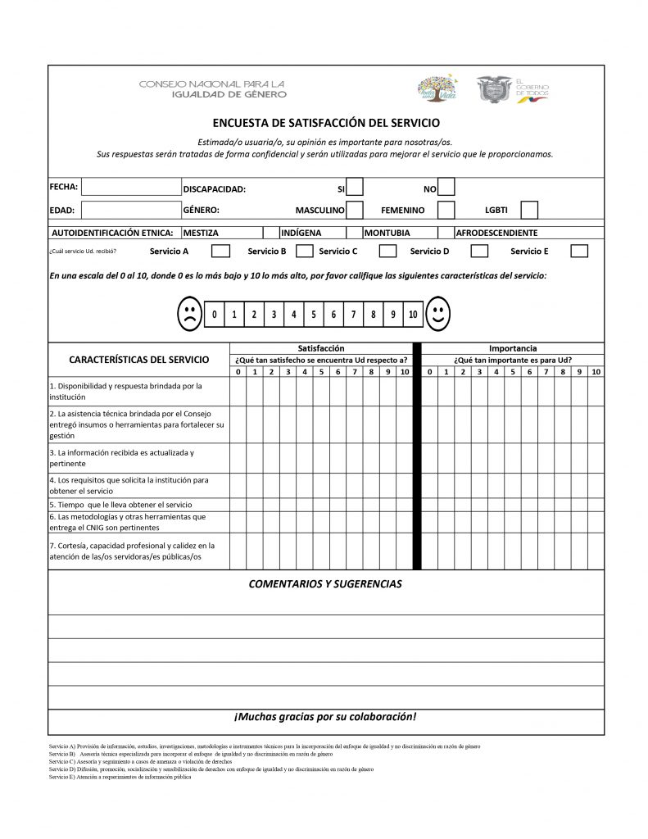
Instrumento de Medición

Slide 28

La realidad (población)
Tomado de: https://rpubs.com/Cristopher/1000319

Slide 29
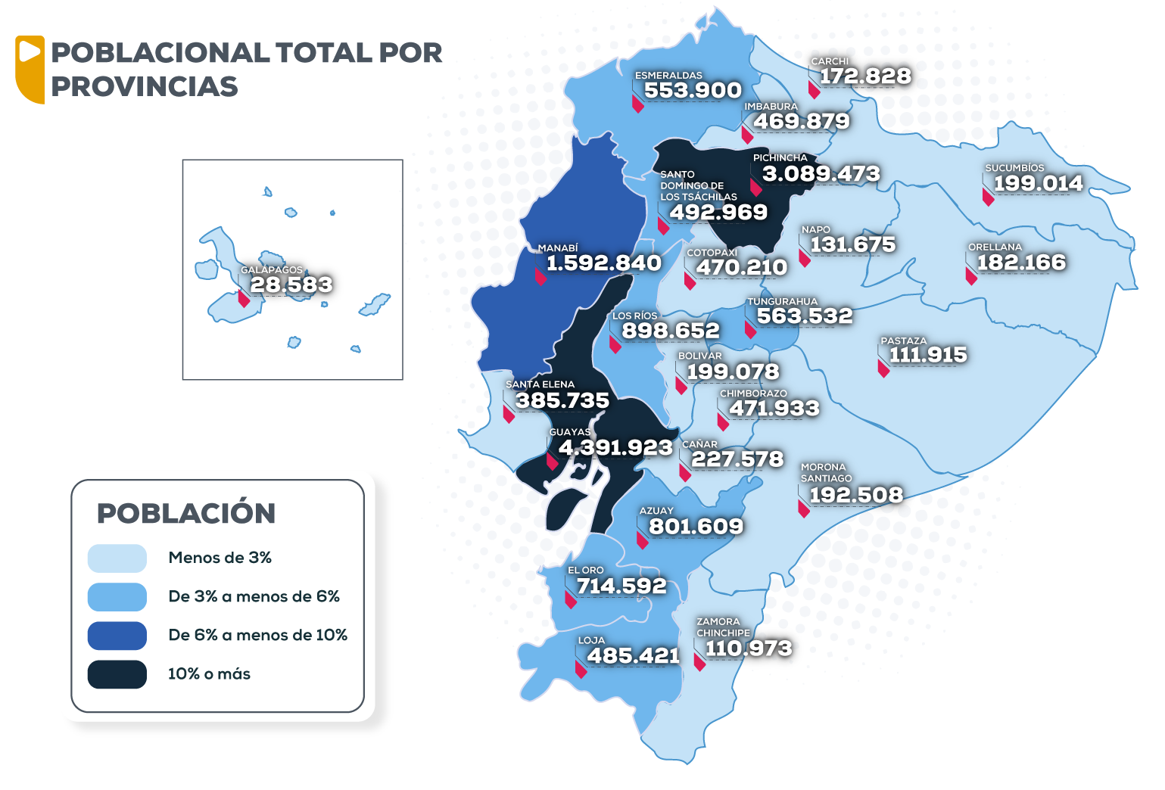
La realidad (población)
Tomado de: INEC 2023

Slide 30
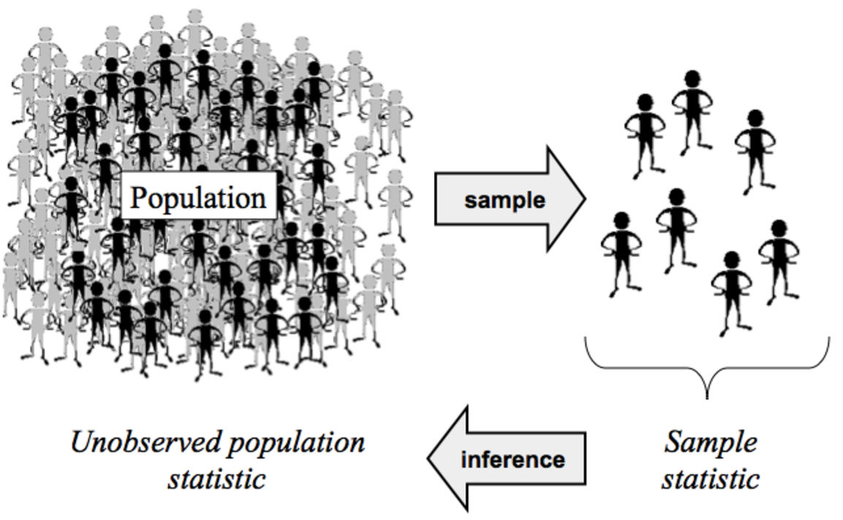
Muestra
Tomado de: Fricker, R.D. (2015). Sampling Methods for Online Surveys.

Slide 31
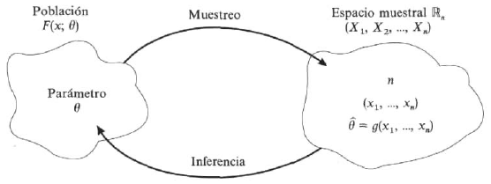

Modelo estadístico
Si entendemos este modelo, hemos cumplido el objetivo del taller!

Slide 32


Muestra
Homogeneidad y Heterogeneidad
Muestra
¿Estará bien de sal?
Tomado de: Fricker, R.D. (2015). Sampling Methods for Online Surveys.

Slide 33
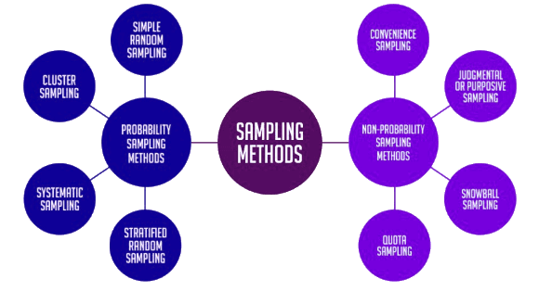
Métodos de Muestreo
Representatividad y Confiabilidad
Tomado de: https://edurev.in/t/371043/Sampling-Methods-Types-Techniques.

Slide 34
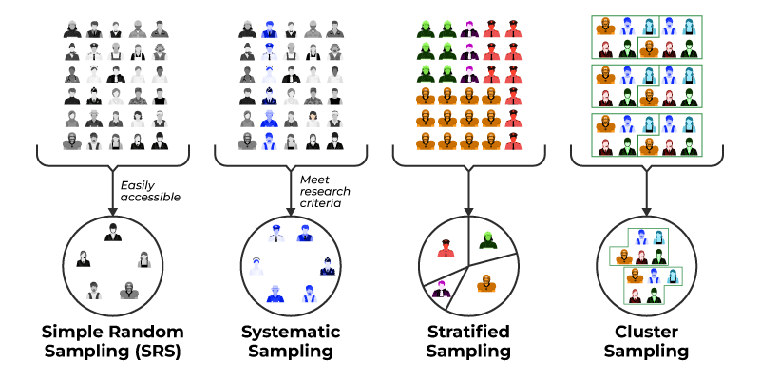
Métodos de Muestreo
Homogeneidad y Heterogeneidad
Representatividad y Confiabilidad
Tomado de: https://www.geeksforgeeks.org/probability-sampling/.

Slide 35
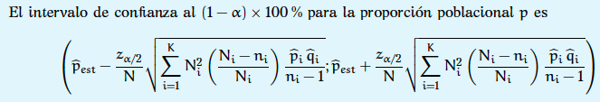
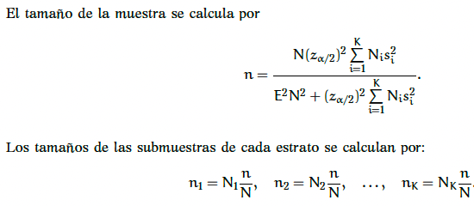
Métodos de Muestreo
Tomado de: Galindo 2021. Estadística 2

Slide 36
MUESTREOS PROBABILÍSTICOS
Representatividad Garantizada: Los métodos probabilísticos aseguran que cada unidad académica y administrativa tenga una probabilidad conocida y diferente de cero de ser seleccionada. Esto reduce la posibilidad de sesgo en la selección de los encuestados.
Resultados Confiables y Generalizables: Al garantizar que la muestra sea representativa, los resultados pueden extrapolarse con confianza a toda la población, ofreciendo indicadores más precisos y realistas.
Transparencia y Neutralidad: El diseño aleatorio reduce la influencia de posibles manipulaciones por parte de las unidades, ya que los encuestados no pueden ser seleccionados de manera subjetiva.
Medición de Sesgos Potenciales: El análisis probabilístico permite identificar patrones de respuesta sesgada o discrepancias en subgrupos específicos, lo que puede ser útil para diagnosticar manipulaciones.
Estimación de Márgenes de Error: Los métodos probabilísticos proporcionan herramientas para calcular márgenes de error y niveles de confianza, mejorando la interpretación y comunicación de los resultados.

Slide 37
MUESTREOS PROBABILÍSTICOS
Facilita la Comparación: Al aplicar un marco metodológico uniforme, es posible comparar indicadores de satisfacción entre diferentes periodos, unidades o categorías.
Optimización de Recursos: Diseños probabilísticos como el muestreo estratificado o por conglomerados permiten obtener resultados precisos con tamaños de muestra más pequeños, reduciendo costos sin sacrificar calidad.
Mayor Credibilidad de los Resultados: La comunidad académica y administrativa puede confiar más en los resultados obtenidos mediante un enfoque sistemático y objetivo.
Posibilidad de Análisis Avanzado: Los datos provenientes de muestras probabilísticas pueden ser analizados utilizando modelos estadísticos más robustos, lo que mejora la calidad del diagnóstico y la toma de decisiones.
Mitigación de Conflictos de Interés: Al eliminar la influencia de preferencias personales en la selección de encuestados, se minimizan los conflictos de interés y se aumenta la legitimidad del proceso.
Estos beneficios mejoran la calidad de los datos, refuerzan la confianza de la comunidad universitaria en los procesos de evaluación, ayudando a la institución a tomar decisiones basadas en evidencia.

Slide 38
Tangibles

Slide 39
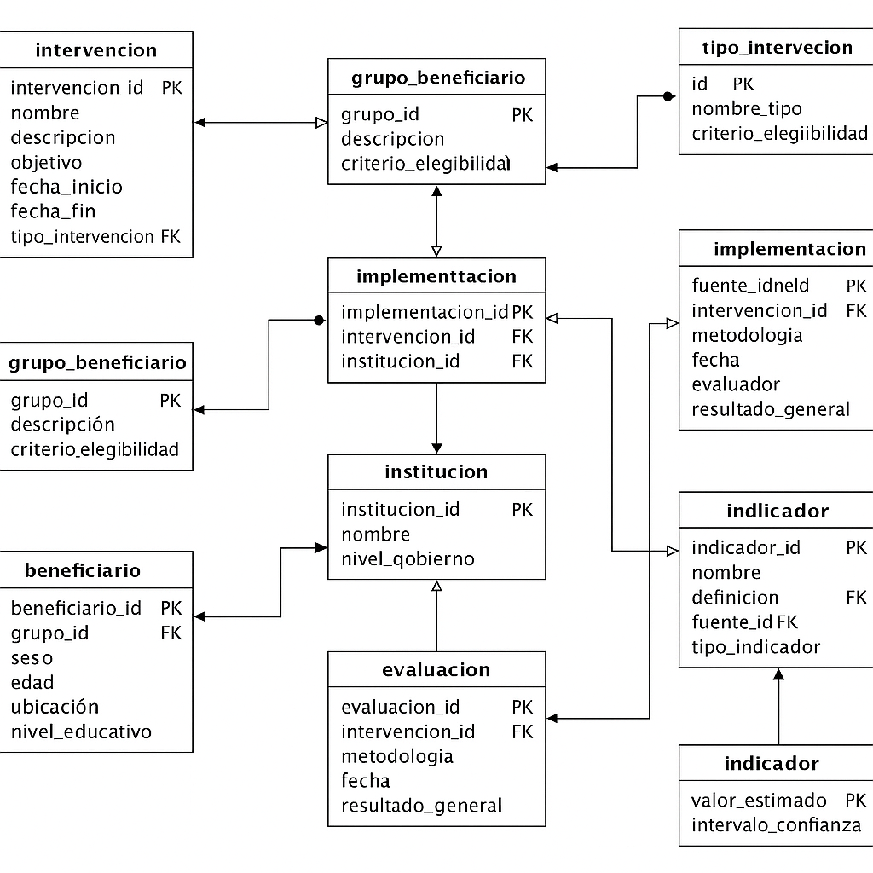
Base de Datos

Slide 40
Representaciones Tabulares
Tabla
Datos Cuantitativos

Slide 41
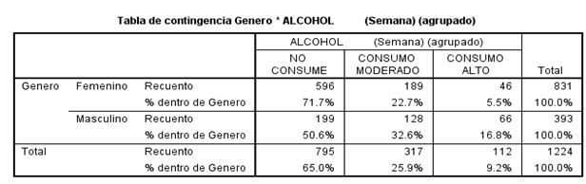
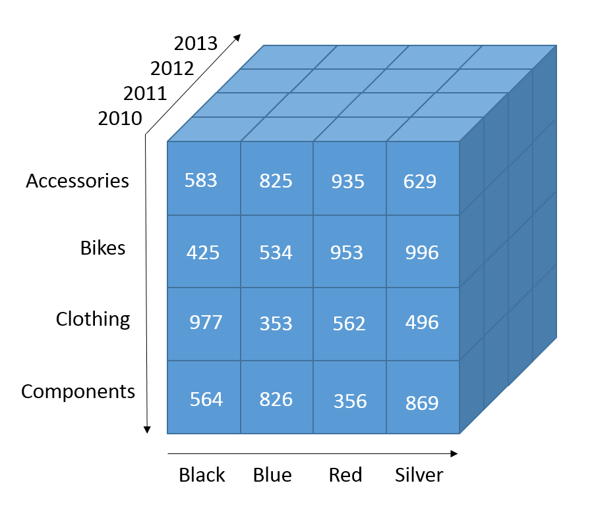
Representaciones Tabulares
Cubos OLAP

Slide 42
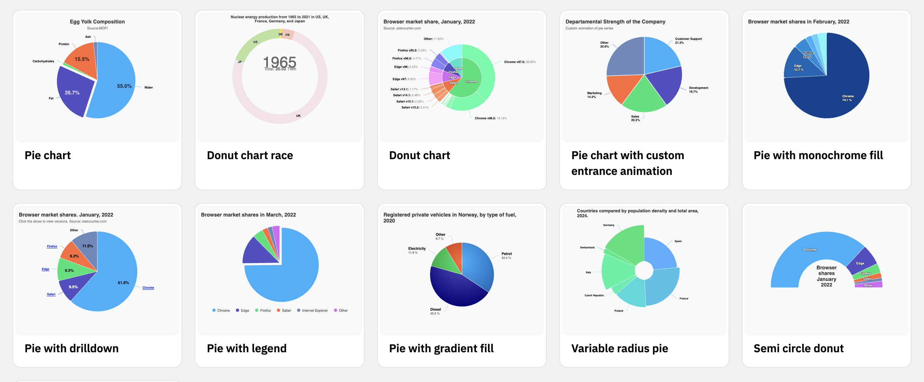
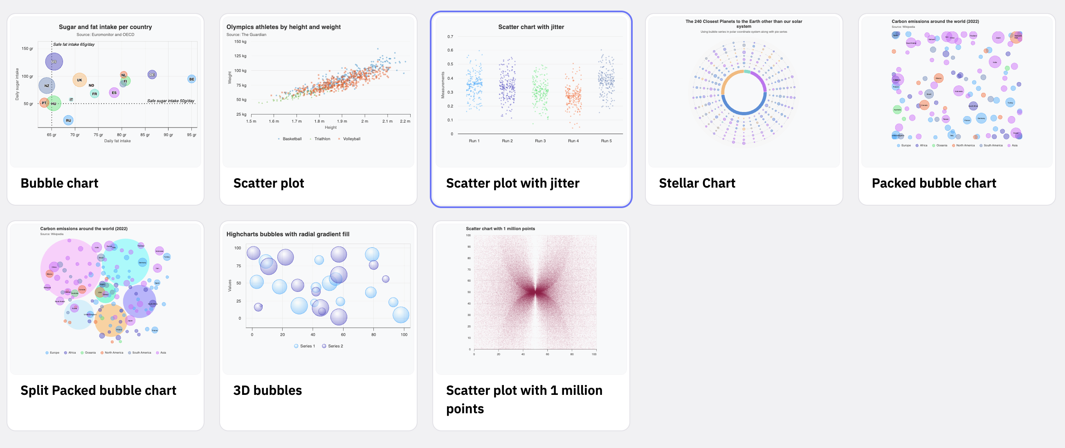
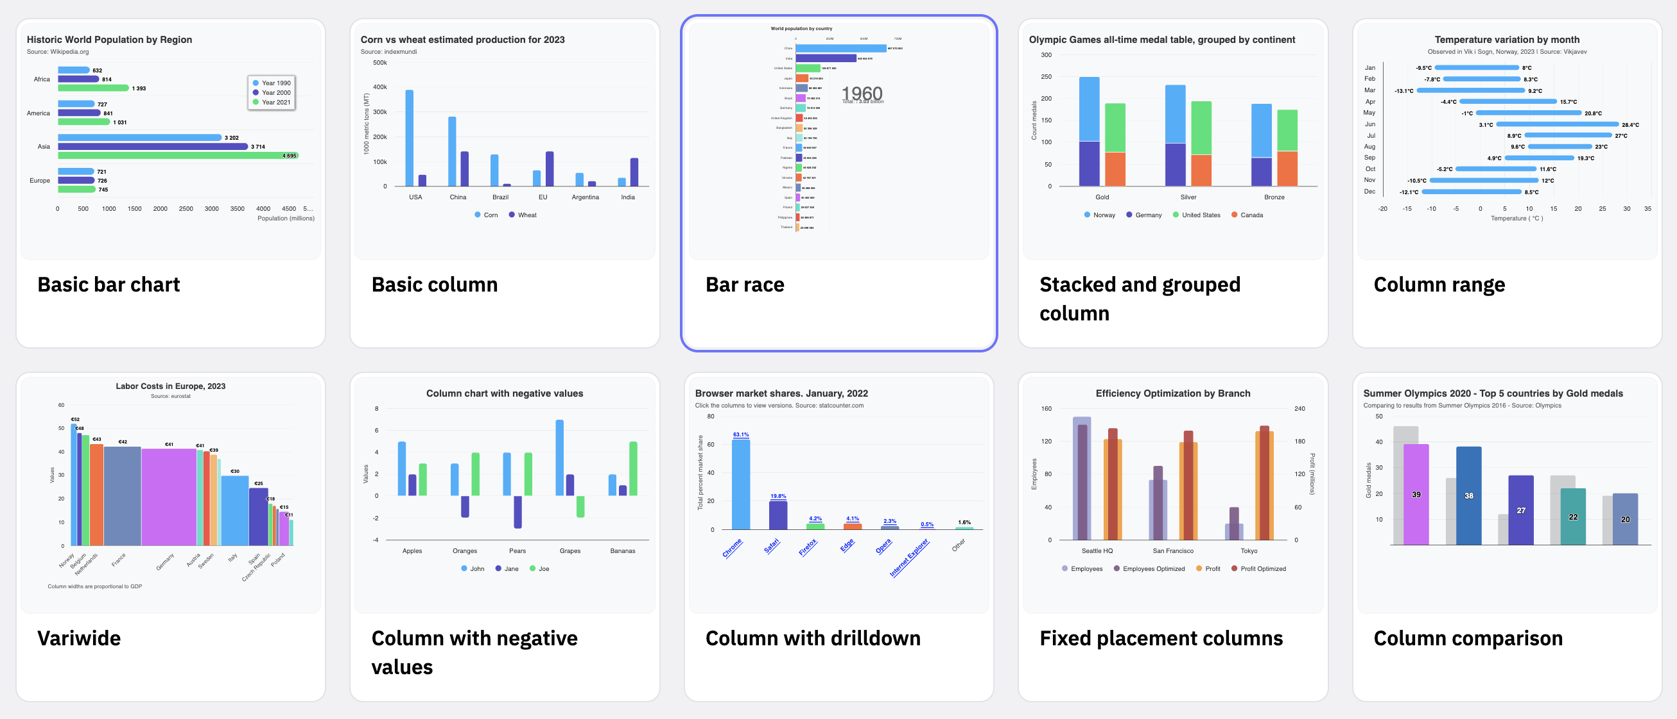
Representaciones Gráficas
https://www.highcharts.com/

Slide 43
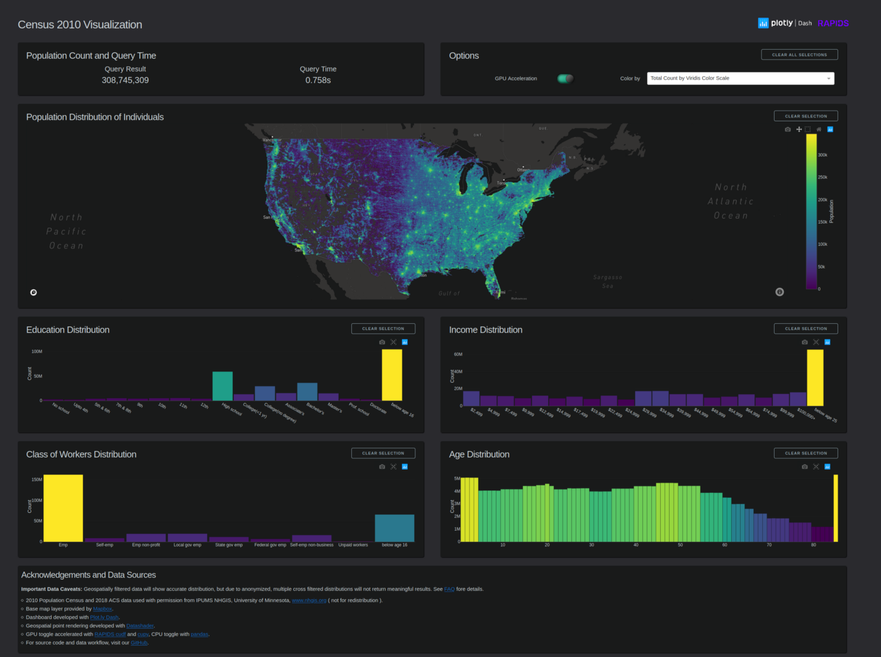
Datos Nominales

Slide 44
Conocimiento

Slide 45
Principios Básicos de INDICES
Uno de los principios básicos de la gestión de la calidad de un proceso, institución, producto o servicio es el enfoque objetivo hacia la toma de decisiones. Esto significa que las decisiones deben basarse en el análisis de datos y en la información disponible.
Para obtener información relevante de manera eficiente es necesario disponer de un conjunto de datos medido de forma sistemática, periódica y precisa, y organizado de manera que facilite la lectura y el análisis a los distintos miembros de una organización. A este conjunto de datos es lo que se conoce como un sistema de indicadores.
(Bas, 2014)

Slide 46
Principios Básicos de INDICES

Slide 47
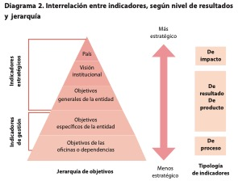
Principios Básicos de INDICES

Slide 48
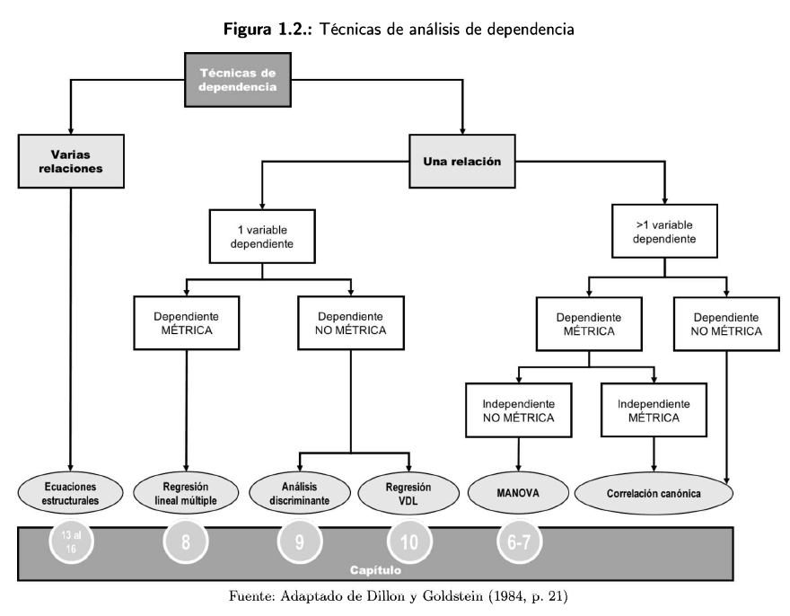
Modelos

Slide 49
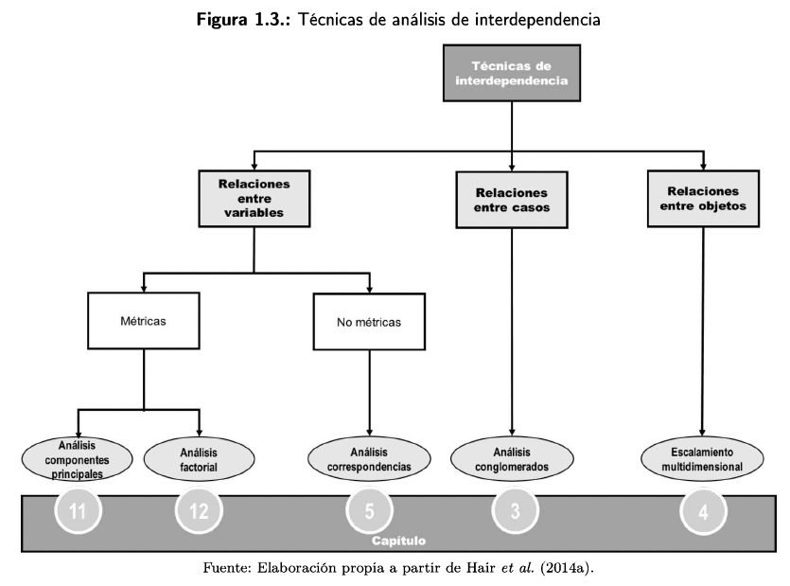
Modelos

Slide 50
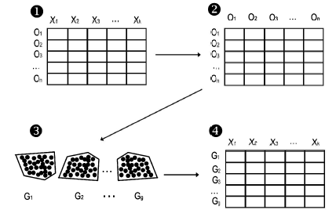

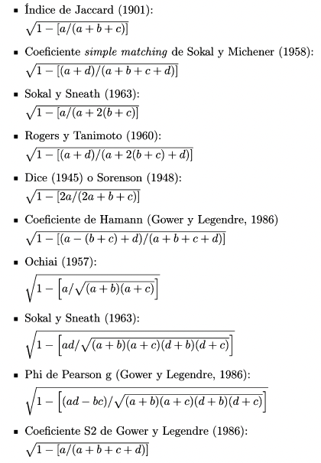



Análisis Cluster
Medidas de Similariedad – Métricas:
1. Distancia Euclidea.
2. Distancia Euclidea al cuadrado.
3. Distancia de Minkowski.
4. Distancia de Manhattan.
Medidas de Similariedad – Binaria
Número de Cluster- H:
Indice CH.
Indice CC.
Indice Pseudo t2.
Indice DB.
Indice Dunn.
Estadístico de Hubert
Indice Dindex
Formación de Grupos:
1. Métodos Jeraquicos:
a. centroide.
b. vecino más cercano.
c. Vecino más lejano.
d. Vinculación promedio
e. Método de Ward.
2. Métodos no Jeraquicos
a. Centroide
Estandarización de los datos:
1. Puntuaciones Z.
2. Rango 1.
3. Rango 0, 1.
Número de Cluster- NH:
K-means.
K-medoids.
DBSCAN.
Mean Shift.

Slide 51
ACP vs AFE
El análisis de componentes principales (ACP) y el análisis factorial exploratorio (AFE) son técnicas de reducción de dimensionalidad en estadística multivariante, pero tienen diferencias en sus objetivos y suposiciones subyacentes:
1. Objetivos:
ACP: Su principal objetivo es reducir la dimensionalidad de los datos, transformando las variables originales en un nuevo conjunto de variables no correlacionadas llamadas componentes principales. El ACP busca maximizar la varianza explicada en los componentes principales.
AFE: Su objetivo es identificar la estructura subyacente de las variables, agrupándolas en factores comunes que expliquen las correlaciones entre ellas. El AFE busca explicar las correlaciones entre las variables en términos de un número menor de factores no observados.
2. Suposiciones:
ACP: No se basa en un modelo estadístico específico y no asume la existencia de factores subyacentes. Solo requiere que los datos sean cuantitativos.
AFE: Se basa en un modelo estadístico que asume que las correlaciones entre las variables se deben a la influencia de factores comunes subyacentes. Además, asume que existe una estructura de factores que puede ser descubierta a través del análisis.

Slide 52
ACP vs AFE
3. Interpretación:
ACP: Los componentes principales se interpretan como combinaciones lineales de las variables originales que capturan la mayor variabilidad posible en los datos.
AFE: Los factores se interpretan como constructos latentes o conceptos subyacentes que explican las correlaciones entre las variables observadas.
4. Rotación:
ACP: Generalmente, no se utilizan rotaciones de los componentes principales, ya que el objetivo es maximizar la varianza explicada en cada componente.
AFE: Se utilizan técnicas de rotación (ortogonal o oblicua) para hacer más interpretable la estructura de factores, buscando una solución que facilite la interpretación de los factores.
Conclusión:
Aunque tanto el ACP como el AFE se utilizan para la reducción de dimensionalidad, sus enfoques y objetivos son diferentes. El ACP se enfoca en la variabilidad de los datos, mientras que el AFE se centra en la estructura subyacente y las correlaciones entre las variables. La elección entre ACP y AFE dependerá del objetivo del análisis y de las características de los datos.

Slide 53

Análisis Componentes Principales
1. Concepto del Análisis de Componentes Principales (ACP):
Definición: El ACP es una técnica de reducción de dimensionalidad que se utiliza para resumir la información contenida en un conjunto de variables correlacionadas en un número menor de variables no correlacionadas llamadas componentes principales.
Objetivo: El objetivo principal del ACP es simplificar la complejidad de los datos, manteniendo la mayor cantidad de información posible.
2. Fundamentos Matemáticos del ACP
Matriz de Covarianza/Correlación: El ACP comienza con el cálculo de la matriz de covarianza o correlación de las variables originales.
Valores y Vectores Propios: A partir de la matriz de covarianza/correlación, se calculan los valores y vectores propios. Los valores propios indican la cantidad de varianza explicada por cada componente principal, mientras que los vectores propios determinan la dirección de los componentes principales.
Selección de Componentes Principales: Se seleccionan los componentes principales que explican la mayor parte de la variabilidad de los datos.
3. Interpretación de los Resultados
Cargas Factoriales: Las cargas factoriales (coeficientes de los vectores propios) indican la relación entre las variables originales y los componentes principales.
Gráficos: Los gráficos de biplot y de sedimento ayudan a visualizar y a interpretar los resultados del ACP.

Slide 54
Análisis Factorial Exploratorio
El análisis factorial exploratorio (AFE) es una técnica estadística utilizada para identificar la estructura subyacente de un conjunto de variables observadas
1. Definición del Problema y Recolección de Datos
Objetivo: Definir claramente el objetivo del AFE y las preguntas de investigación.
Datos: Recolectar un conjunto de datos cuantitativos que se sospecha que tienen una estructura factorial subyacente.
2. Evaluación de la Adecuación de los Datos
Matriz de Correlaciones: Calcular la matriz de correlaciones de las variables para evaluar si hay suficientes correlaciones significativas.
Medidas de Adecuación: Utilizar medidas como el índice Kaiser-Meyer-Olkin (KMO) y la prueba de esfericidad de Bartlett para evaluar la adecuación de los datos para el AFE.
3. Extracción de Factores
Método de Extracción: Elegir un método de extracción de factores, como el método de componentes principales o el método de máxima verosimilitud.
Número de Factores: Determinar el número de factores a extraer utilizando criterios como el criterio de Kaiser (autovalores mayores que 1), el scree plot o la interpretación teórica.

Slide 55
Análisis Factorial Exploratorio
4. Rotación de Factores
Objetivo de la Rotación: Mejorar la interpretabilidad de la solución factorial rotando los ejes de los factores.
Método de Rotación: Elegir un método de rotación, que puede ser ortogonal (como Varimax) o oblicuo (como Promax), dependiendo de si se espera que los factores sean correlacionados o no.
5. Interpretación de los Factores
Cargas Factoriales: Examinar las cargas factoriales (correlaciones entre las variables y los factores) para interpretar la naturaleza de cada factor.
Nombrar los Factores: Asignar nombres a los factores basándose en las variables que tienen cargas altas en cada factor.
6. Validación de la Estructura Factorial
Validación Cruzada: Realizar el AFE en una muestra diferente o dividir la muestra original para validar la estructura factorial encontrada.
Análisis Confirmatorio: En algunos casos, se puede realizar un análisis factorial confirmatorio (AFC) para probar la estructura factorial propuesta.
7. Aplicación y Uso de los Factores
Puntuaciones Factoriales: Calcular las puntuaciones factoriales para cada individuo en la muestra, que pueden ser utilizadas en análisis posteriores.
Interpretación y Aplicación: Interpretar los factores en el contexto del problema de investigación y utilizar los resultados para la toma de decisiones o la investigación futura.

Slide 56
Análisis Factorial Exploratorio
Métodos de Extracción de Factores en el AFE:
1. Método de Componentes Principales (PCA): Utiliza la descomposición de la matriz de correlaciones o covarianzas para extraer los factores. Este método es adecuado cuando el objetivo principal es la reducción de dimensionalidad.
2. Método de Máxima Verosimilitud (ML): Basado en la estimación de los parámetros que maximizan la probabilidad de obtener los datos observados. Este método proporciona pruebas de bondad de ajuste y es adecuado para datos que siguen una distribución multivariante normal.
3. Método de Ejes Principales (PA): Extrae los factores a partir de las raíces cuadradas de los autovalores de la matriz de correlaciones reducida. Este método es útil cuando se asume que las variables tienen errores de medición.
4. Método de Imagen de los Factores: Utiliza la matriz de imagen de las correlaciones para la extracción de factores, lo que implica una estimación de la varianza común y única para cada variable.
5. Método de Alpha de Cronbach: Basado en la maximización de la confiabilidad (alpha de Cronbach) de los factores extraídos.
6. Método de Mínimos Cuadrados No Ponderados (ULS): Minimiza la suma de los cuadrados de las diferencias entre las correlaciones observadas y las estimadas.

Slide 57
Análisis Factorial Exploratorio
Métodos de Rotación de Factores:
1. Rotación Varimax (Ortogonal): Maximiza la varianza de las cargas cuadradas en cada factor, lo que tiende a producir factores con algunas cargas altas y muchas cargas bajas, facilitando la interpretación.
2. Rotación Quartimax (Ortogonal): Maximiza la varianza de las cargas cuadradas en cada variable, lo que puede producir una estructura de factores más simplificada.
3. Rotación Equamax (Ortogonal): Combina los criterios de Varimax y Quartimax para lograr una distribución equilibrada de las cargas.
4. Rotación Promax (Oblicua): Permite que los factores estén correlacionados y es una extensión de la rotación Varimax. Es útil cuando se espera que los factores subyacentes estén relacionados.
5. Rotación Oblimin (Oblicua): Similar a Promax, pero utiliza un criterio diferente para permitir la correlación entre los factores.
6. Rotación Directa Oblimin (Oblicua): Permite especificar la correlación esperada entre los factores.
La elección del método de extracción y rotación dependerá de las características de los datos y los objetivos del análisis. Los métodos ortogonales asumen que los factores son independientes entre sí, mientras que los métodos oblicuos permiten correlaciones entre los factores.

Slide 58
Aplicación

Slide 59

I. Metáfora del juego del Billar
Correlación
Causalidad

Slide 60
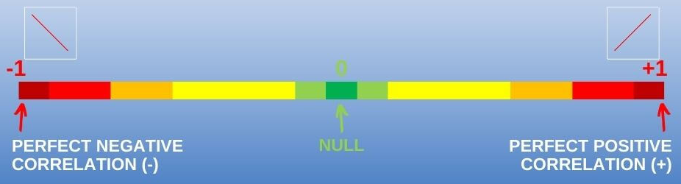
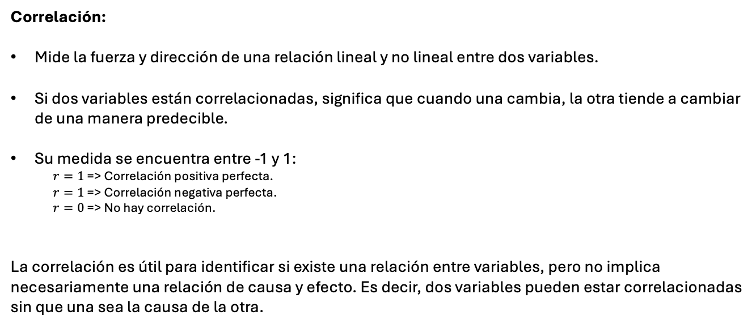
I. Correlación y Causalidad
Correlación:
Mide la fuerza y dirección de una relación lineal y no lineal entre dos variables.
Si dos variables están correlacionadas, significa que cuando una cambia, la otra tiende a cambiar de una manera predecible.
Su medida se encuentra entre -1 y 1:
  $r=1$ => Correlación positiva perfecta.
  $r=1$ => Correlación negativa perfecta.
  $r=0$ => No hay correlación.
La correlación es útil para identificar si existe una relación entre variables, pero no implica necesariamente una relación de causa y efecto. Es decir, dos variables pueden estar correlacionadas sin que una sea la causa de la otra.

Slide 61
I. Correlación y Causalidad
Causalidad:
La causalidad implica que un cambio en una variable (la causa) provoca un cambio en otra variable (el efecto). Es un concepto más fuerte y específico que la correlación, ya que requiere demostrar que una variable influye directamente en otra.
Inferencia causal:
Pretende establecer si un cambio en una variable (la causa o el tratamiento) produce un cambio en otra variable (el efecto o resultado).
En términos técnicos, la inferencia causal implica responder preguntas del tipo
"¿qué habría pasado si...?”
Intenta entender los efectos de una intervención o tratamiento en una variable de interés, considerando un contrafactual:
“¿qué habría ocurrido en ausencia del tratamiento?”

Slide 62
I. Métodos de Inferencia Causal
Experimentos controlados aleatorios (RCTs):
Los individuos son asignados aleatoriamente a un grupo de tratamiento o control, lo que asegura que cualquier diferencia entre los grupos sea atribuible al tratamiento. (Estándar de oro: método más confiable y robusto).
Modelos de regresión:
Utilizados para controlar variables que podrían confundir la relación entre tratamiento y resultado.
Estos métodos dependen de suposiciones fuertes, como la independencia condicional.
Diseños cuasi-experimentales: Estos diseños no tienen asignación aleatoria, pero utilizan estrategias que imitan los experimentos (no utilizan aleatorización), como:
Regresión discontinua.
Variables instrumentales
Propensity Score Matching.
Modelos de diferencias en diferencias (DiD).

Slide 63
I. Métodos de Inferencia Causal
Método | Supuestos Clave | Características Principales | Aplicación
Experimentos Controlados Aleatorios (RCTs) | - Aleatorización completa en la asignación de tratamiento. - Grupos tratados y de control independientes. - No hay confusión ni sesgos de selección. - Resultado solo afectado por tratamiento. | - Asignación aleatoria asegura que las características observadas y no observadas se distribuyen equitativamente entre los grupos. - Control estricto sobre la intervención. - Efecto causal directo. | - Pruebas clínicas. - Evaluación de intervenciones donde la aleatorización es posible y ética (políticas públicas, educación, economía).
Diferencias en Diferencias (DiD) | - Trayectorias paralelas entre los grupos antes del tratamiento. - No intervenciones simultáneas que afecten diferentemente a los grupos. - Efecto constante del tratamiento en el tiempo. | - Compara cambios en los resultados antes y después del tratamiento entre grupos tratados y de control. - Muy útil cuando los grupos difieren antes del tratamiento. - Puede implementarse con regresión. | - Evaluación de políticas públicas o cambios regulatorios. - Análisis en estudios longitudinales con diferentes tratamientos/regiones.
Regresión Discontinua (RDD) | - La asignación al tratamiento es completamente determinada por un umbral en una variable continua. - Las unidades cercanas al umbral son similares en todo excepto en el tratamiento. | - Se utiliza cuando la asignación al tratamiento depende de un umbral predefinido (ej. puntaje de examen). - Compara unidades cercanas al umbral para estimar el efecto causal. - Exige un fuerte control sobre los datos alrededor del umbral. | - Evaluación de programas sociales o educativos. - Estudio de políticas con reglas de elegibilidad basadas en un criterio numérico o continuo.
Propensity Score Matching (PSM) | - Las variables que influyen tanto en el tratamiento como en el resultado deben ser observables y medibles. - Las unidades tratadas y no tratadas deben ser comparables tras el emparejamiento. | - Empareja individuos tratados y no tratados que tengan características similares para imitar los efectos de un experimento aleatorizado. - Reduce el sesgo de selección. - Requiere un buen modelo de la probabilidad de tratamiento. | - Evaluaciones de impacto en programas sociales, educación, salud. - Estudios donde no es posible realizar aleatorización, pero se tienen buenos datos observacionales.

Slide 64
I. Desafios de la Inferencia Causal
Confusión (confounding):
Ocurre cuando una tercera variable afecta tanto el tratamiento como el resultado,
haciendo que la relación causal aparente entre el tratamiento y el resultado sea espuria.
Sesgo de selección:
Cuando las unidades en el grupo tratado difieren sistemáticamente de las unidades en el grupo de control.
Contrafactual no observable:
No podemos observar qué hubiera pasado con una misma unidad si no hubiera recibido el tratamiento.

Slide 65
II. Diseño de Regresión Discontinua
Diseños Cuasi-Experimentales:
Intentan identificar relaciones de causa y efecto como los experimentos controlados aleatorios (RCTs), pero no utilizan la aleatorización (“Cuasi”) en la asignación de los tratamientos o intervenciones.
Los grupos se forman de manera no aleatoria, lo que significa que puede haber diferencias preexistentes entre los grupos antes del tratamiento.
Aunque los cuasi-experimentos buscan inferir causalidad, la falta de aleatorización introduce la posibilidad de sesgos, particularmente sesgos de confusión, que pueden afectar la validez de las conclusiones.
Características principales de los diseños cuasi-experimentales
Ausencia de aleatorización => Grupos preexistentes
Comparación entre grupos => uno que recibe el tratamiento (grupo de tratamiento) y otro que no lo recibe (grupo de control o de comparación)
Control parcial de variables.

Slide 66
II. Diseño de Regresión Discontinua
Ventajas de los diseños cuasi-experimentales:
Aplicabilidad en el mundo real => son más factibles de implementar que los RCTs
Costo y tiempo => no requieren un control estricto del entorno experimental
Acceso a datos existentes => datos observacionales preexistentes
Desventajas de los diseños cuasi-experimentales:
Problemas de validez interna => La falta de aleatorización aumenta el riesgo de sesgo de selección y confusión.
Dificultad para controlar variables no observadas o latentes.
Validez externa limitada => poca capacidad de inferencia.

Slide 67
II. Diseño de Regresión Discontinua
Regresión Discontinua (RDD)
Es un diseño cuasi-experimental que permite identificar efectos causales cuando la asignación al tratamiento está determinada por un umbral o punto de corte en una variable continua.
Este método se utiliza cuando no es posible realizar un experimento controlado, pero la asignación al tratamiento se basa en reglas objetivas que determinan si una unidad recibe el tratamiento o no.
El modelo aprovecha la discontinuidad que ocurre en el resultado justo en el punto de corte, permitiendo hacer inferencias sobre el efecto causal del tratamiento.
Se caracteriza por la presencia de un punto de corte en una variable de clasificación (o "variable de score"), la cual determina si una unidad recibe el tratamiento.
El concepto clave es que las observaciones cercanas a este punto de corte son muy similares entre sí, con la excepción de si reciben el tratamiento o no.
Por lo tanto, cualquier discontinuidad observada en los resultados alrededor del umbral se puede atribuir al efecto del tratamiento.

Slide 68
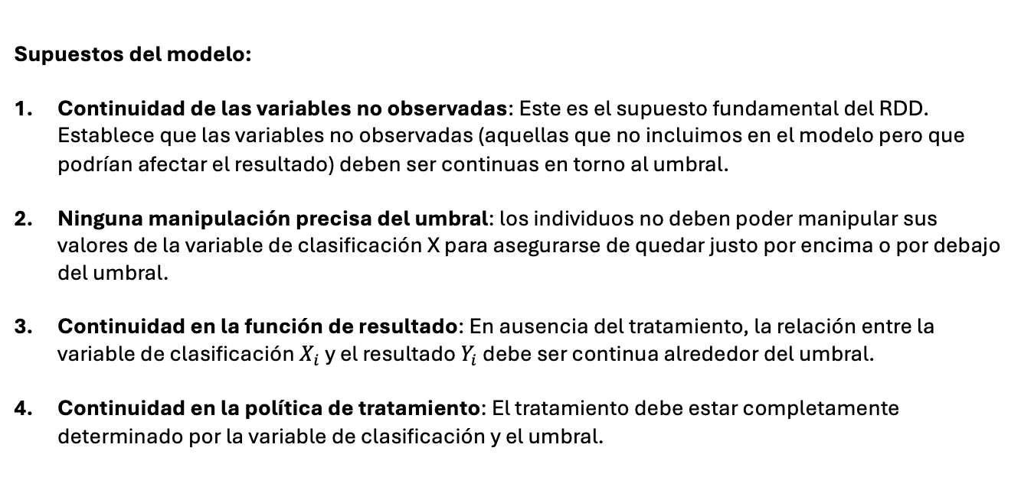
II. Diseño de Regresión Discontinua
Supuestos del modelo:
Continuidad de las variables no observadas: Este es el supuesto fundamental del RDD. Establece que las variables no observadas (aquellas que no incluimos en el modelo pero que podrían afectar el resultado) deben ser continuas en torno al umbral.
Ninguna manipulación precisa del umbral: los individuos no deben poder manipular sus valores de la variable de clasificación X para asegurarse de quedar justo por encima o por debajo del umbral.
Continuidad en la función de resultado: En ausencia del tratamiento, la relación entre la variable de clasificación $X_{i}$ y el resultado $Y_{i}$ debe ser continua alrededor del umbral.
Continuidad en la política de tratamiento: El tratamiento debe estar completamente determinado por la variable de clasificación y el umbral.

Slide 69
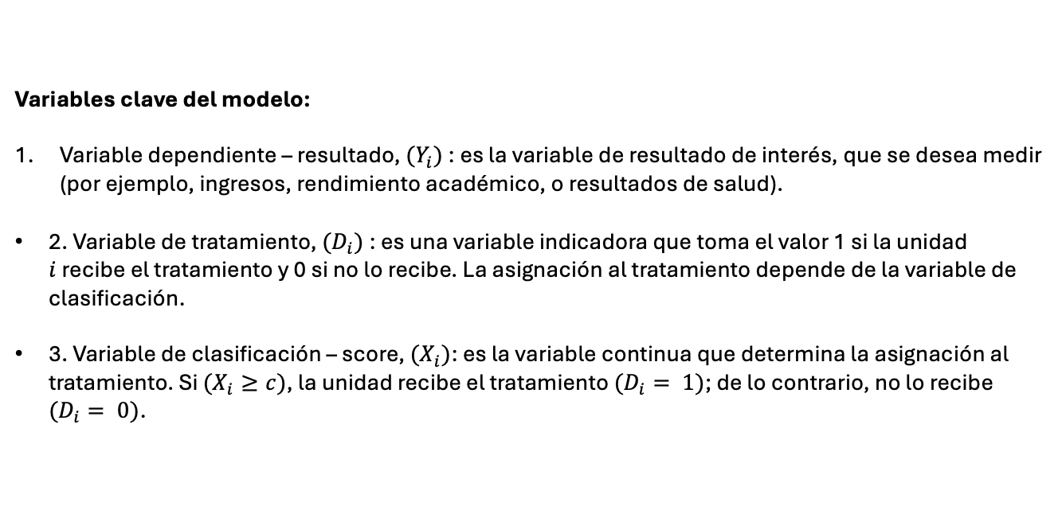
II. Diseño de Regresión Discontinua
Variables clave del modelo:
Variable dependiente – resultado, $(Y_{i})$: es la variable de resultado de interés, que se desea medir (por ejemplo, ingresos, rendimiento académico, o resultados de salud).
2. Variable de tratamiento, $(D_{i})$: es una variable indicadora que toma el valor 1 si la unidad $i$recibe el tratamiento y 0 si no lo recibe. La asignación al tratamiento depende de la variable de clasificación.
3. Variable de clasificación – score, $(X_{i})$: es la variable continua que determina la asignación al tratamiento. Si $(X_{i}≥c)$, la unidad recibe el tratamiento $(D_{i}= 1)$; de lo contrario, no lo recibe $(D_{i}= 0)$.

Slide 70
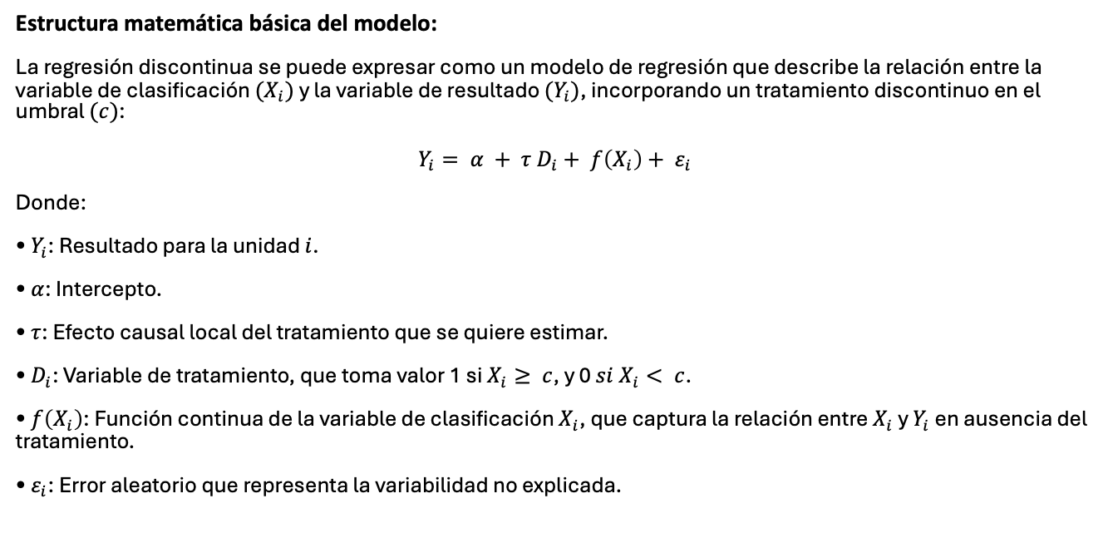
II. Diseño de Regresión Discontinua
Estructura matemática básica del modelo:
La regresión discontinua se puede expresar como un modelo de regresión que describe la relación entre la variable de clasificación $(X_{i})$y la variable de resultado $(Y_{i})$, incorporando un tratamiento discontinuo en el umbral $(c)$:
$$Y_{i}= α + τ D_{i}+ f\left(X_{i}\right)+ ε_{i}$$
Donde:
• $Y_{i}$: Resultado para la unidad $i$.
• $α$: Intercepto.
• $τ$: Efecto causal local del tratamiento que se quiere estimar.
• $D_{i}$: Variable de tratamiento, que toma valor 1 si $X_{i}≥ c$, y 0 $si X_{i}< c$.
• $f\left(X_{i}\right)$: Función continua de la variable de clasificación $X_{i}$, que captura la relación entre $X_{i}$ y $Y_{i}$ en ausencia del tratamiento.
• $ε_{i}$: Error aleatorio que representa la variabilidad no explicada.

Slide 71
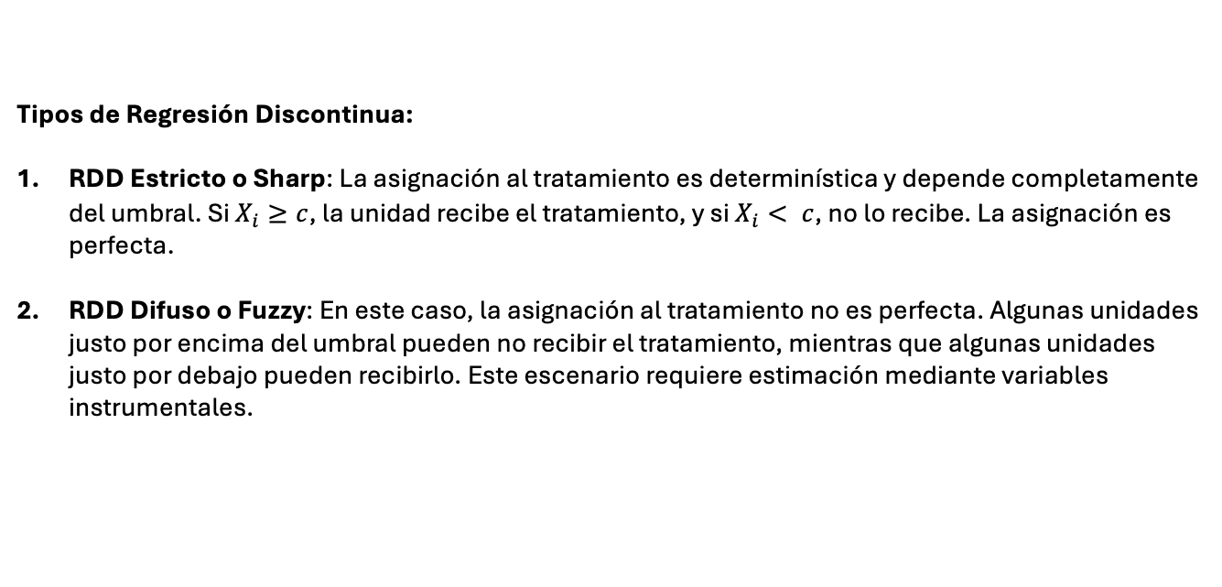
II. Diseño de Regresión Discontinua
Tipos de Regresión Discontinua:
RDD Estricto o Sharp: La asignación al tratamiento es determinística y depende completamente del umbral. Si $X_{i}≥c$, la unidad recibe el tratamiento, y si $X_{i}< c$, no lo recibe. La asignación es perfecta.
RDD Difuso o Fuzzy: En este caso, la asignación al tratamiento no es perfecta. Algunas unidades justo por encima del umbral pueden no recibir el tratamiento, mientras que algunas unidades justo por debajo pueden recibirlo. Este escenario requiere estimación mediante variables instrumentales.

Slide 72
II. Diseño de Regresión Discontinua
Idea Causal del RDD:
La discontinuidad en la asignación del tratamiento permite identificar el efecto causal local del tratamiento sobre el resultado en el entorno del punto de corte.
Las unidades justo por encima y justo por debajo del umbral se consideran similares en todos los aspectos relevantes, excepto por la diferencia en el tratamiento recibido.
Aplicaciones Típicas:
Políticas públicas: Evaluación de programas sociales donde el ingreso familiar determina la elegibilidad.
Educación: Estudio del impacto de becas otorgadas según el puntaje en un examen.
Salud: Evaluación de tratamientos médicos asignados según criterios de edad o salud.

Slide 73
V. Caso de Estudio
“… uno de los beneficios consiste de una ayuda económica en efectivo para aquellos estudiantes cuya nota promedio del semestre sea igual o superior al quintil 4. Es decir, una nota que se encuentre entre el 20% de las mejores notas de la institución. Los beneficiarios de este apoyo económico recibirán una fracción de los 300 mil dólares en función del número de estudiantes cuyas notas sean iguales o superiores al quintil 4. Aunque los estudiantes militares no reciben el apoyo económico, ellos recibirán méritos que aportarán a su carrera militar.”
“… El objeto del apoyo económico consiste en estimular la excelencia académica, los logros
científicos y apoyar económicamente a los estudiantes y sus familias. Además, pretende ser un
mecanismo para incentivar la matriculación de la totalidad de créditos habilitados por semestre y
evitar en alguna medida la deserción académica.”

Slide 74
V. Caso de Estudio
“… La unidad de bienestar universitario… establecen los lineamientos y el levantamiento de información de la operación estadística: “Indice de Bienestar Universitario - IBE” en el cual se pretende obtener un índice sintético para medir aspectos sociales, económicos y psicológicos de los estudiantes durante su paso por la universidad…”
“… El IBE es un índice con rango de definición en una escala de 0 a 100, 𝐼𝐵𝐸 ∈ [0, 100], donde 0 representa el menor valor de bienestar universitario, mientras un valor de 100 representa el máximo valor de bienestar respecto a las condiciones ofrecidas por la universidad. El indicador no considera condiciones particulares del hogar del estudiante, tampoco elementos diferenciadores por
el campus, carrera, nivel o semestre que cursa, ni otros aspectos que no sean del control y objeto de
política por parte de la institución.”

Slide 75
V. Caso de Estudio
“… La unidad de bienestar universitario… establecen los lineamientos y el levantamiento de información de la operación estadística: “Indice de Bienestar Universitario - IBE” en el cual se pretende obtener un índice sintético para medir aspectos sociales, económicos y psicológicos de los estudiantes durante su paso por la universidad…”
“… El IBE es un índice con rango de definición en una escala de 0 a 100, 𝐼𝐵𝐸 ∈ [0, 100], donde 0 representa el menor valor de bienestar universitario, mientras un valor de 100 representa el máximo valor de bienestar respecto a las condiciones ofrecidas por la universidad. El indicador no considera condiciones particulares del hogar del estudiante, tampoco elementos diferenciadores por
el campus, carrera, nivel o semestre que cursa, ni otros aspectos que no sean del control y objeto de
política por parte de la institución.”
“… la nota promedio del semestre que se utiliza para otorgar el beneficio económico es un promedio ponderado que se obtiene al considerar la nota de cada asignatura matriculada por su correspondiente vector de créditos. Dicha nota se encuentra en una escala de 0 a
20, con umbral de aprobación mayor e igual a 14 puntos y cuyo corte para acceder al apoyo
económico por excelencia académica es de al menos 17.1 puntos.”

Slide 76
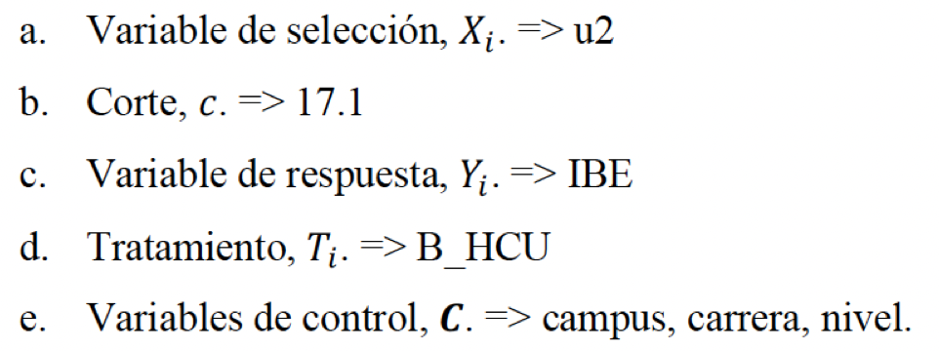

V. Caso de Estudio
“… Para ello, se definen los elementos constitutivos del diseño y su vínculo con el programa de becas:
De esta manera, el modelo a estimar queda determinado por la siguiente expresión:
Donde, 𝜏 representan el impacto del programa. Siempre y cuando se cumpla con los axiomas de continuidad de la función de regresión condicional y la función de distribución condicional”

Slide 77
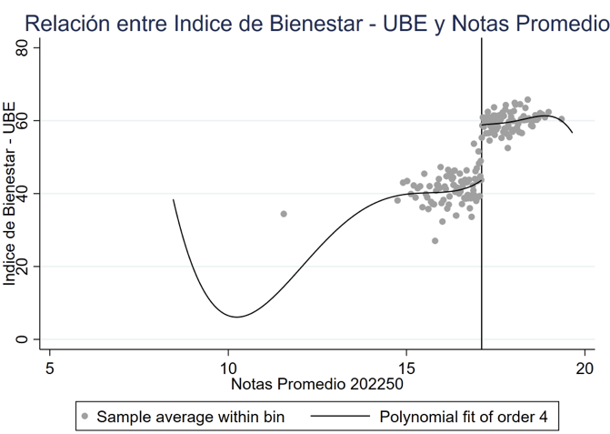
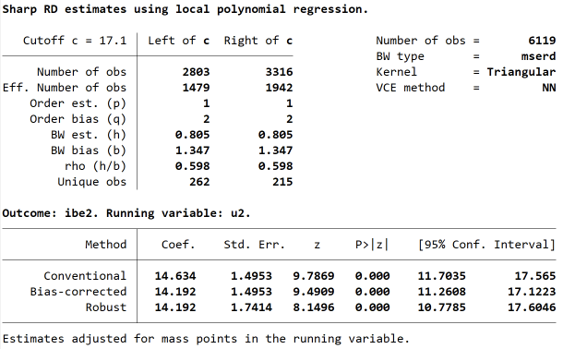
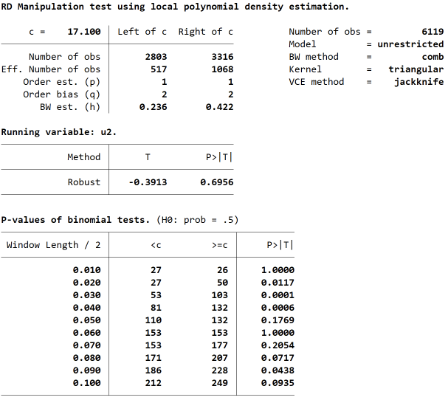
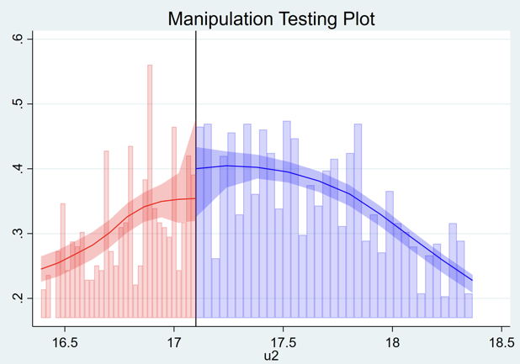
V. Caso de Estudio
Homogeneidad
Significativos
existe un impacto significativo de la beca o apoyo económico en el índice de bienestar universitario. Este impacto es positivo y de magnitud de 14.19 puntos sobre el IBE
no existe evidencia estadística para rechazar la hipótesis de no manipuación, es decir, que la media de notas del control y del tratamiento son estadísticamente iguales

Slide 78
IV. Conclusiones
Identificación de Efectos Causales Locales:
El RDD es uno de los métodos más robustos para la identificación de efectos causales en estudios no experimentales.
Su fuerza radica en la existencia de un umbral o "cutoff", donde las unidades justo por encima y justo por debajo del umbral se consideran comparables en todos los aspectos excepto por el tratamiento.
Esto permite estimar el efecto causal local con alta credibilidad, ya que el grupo de tratamiento y el de control se forman de manera casi aleatoria cerca del umbral.
Validez Interna Alta, pero Validez Externa Limitada
El RDD proporciona una validez interna alta, es decir, la estimación del efecto causal es muy precisa para las observaciones cercanas al umbral. Sin embargo, su validez externa puede ser limitada.
El efecto estimado es válido principalmente para las unidades cercanas al umbral, pero no puede generalizarse fácilmente a otras poblaciones o individuos que estén lejos de ese punto.
Esto significa que el RDD se centra en el impacto local, y los resultados no necesariamente son aplicables a toda la población.
Sensibilidad al Ancho de Banda
La elección del ancho de banda es crucial en el diseño de RDD. Un ancho de banda pequeño mejora la precisión de la estimación al reducir el sesgo, pero puede aumentar la varianza al usar menos observaciones.
Un ancho de banda grande incluye más observaciones, pero introduce el riesgo de sesgo al comparar unidades menos comparables.
Por lo tanto, el equilibrio entre el sesgo y la varianza es un desafío clave en la implementación del RDD.
Asumir Continuidad es Esencial
El RDD asume que las observaciones a ambos lados del umbral son similares, excepto por la asignación al tratamiento.
Este supuesto de continuidad es fundamental: la relación entre la variable de clasificación y el resultado debe ser continua, sin saltos, excepto en el punto de corte.
Si hay evidencia de manipulación en torno al umbral o si la relación es discontinua debido a factores externos, el RDD puede no ser válido.
La validación mediante pruebas como el Test de McCrary es esencial para verificar que no existe manipulación en la variable de clasificación..

Slide 79
V. Referencias
OECD. Handbook on Constructing Composite Indicators: Methodology and User Guide. 2008.
Imbens G, Lemieux T. Regression Discontinuity Designs: A Guide to Practice. Journal of Econometrics. 2008;142 (2) :615-635.
Cattaneo, M. D., & Titiunik, R. (2022). Regression Discontinuity Designs. Annual Review of Economics, 14, 821-851. https://doi.org/10.1146/annurev-economics-051520-021409.
Cattaneo, M. D., Titiunik, R., & Vazquez-Bare, G. (2020). The Regression Discontinuity Design. En Handbook of Research Methods in Political Science and International Relations (pp. 835-857). Sage Publications. https://doi.org/10.4135/9781526486387.n47.
Cattaneo, M. D., Idrobo, N., & Titiunik, R. (2019). A Practical Introduction to Regression Discontinuity Designs: Foundations. Cambridge Elements: Quantitative and Computational Methods for Social Science. Cambridge University Press. https://doi.org/10.1017/9781108684606.
Cook, Thomas D., (2008), "Waiting for Life to Arrive": A history of the regressiondiscontinuity design in Psychology, Statistics and Economics, Journal of Econometrics, 142, issue 2, p. 636-654.
Cordero, José M., Cristóbal, Víctor and Santín, Daniel, (2018), Causal inference on education policies: a survey of empirical studies using Pisa, Timss and Pirls, Journal of Economic Surveys, 32, issue 3, p. 878-915.
Villamizar-Villegas, M., Pinzon-Puerto, F. A., & Ruiz-Sanchez, M. A. (Accepted/In press). A comprehensive history of regression discontinuity designs: An empirical survey of the last 60 years. Journal of Economic Surveys. https://doi.org/10.1111/joes.12461.

Slide 80
Docente
ANDRÉS ALEJANDRO GALVIS CORREA
aagalvis@espe.edu.ec – andres.galvis@udla.edu.ec – agalvisfl@flacso.edu.ec
Ingeniero Financiero - Universidad de Medellín.
M.Sc. Estadística Aplicada - Escuela Politécnica Nacional.
PhD. Modelación Matemática y Computación Científica – Universidad de Medellín.
PhD. Economía del Desarrollo – Flacso.
Miembro del directorio y director académico de la Sociedad Ecuatoriana de Estadística (SEE) desde al año 2013. Cuenta con más de 15 años de experiencia en docencia universitaria en pregrado y posgrado, es docente e investigador titular en la Universidad de las Fuerzas Armadas – ESPE.
Tanto a nivel de pregrado y posgrado a dictado las siguientes materias: Teoría de la Probabilidad, Teoría de la Estimación, Análisis Multivariante, Procesos Estocásticos, Econometría Financiera, Finanzas Corporativas, Valoración de Empresas, Mercado Bursátil, y Mercado de Futuros y Opciones.
En la parte privada, es consultor en el campo de investigación por muestreo, medición del riesgo financiero, valoración de empresas, teoría de precios de activos, y validación de instrumentos de medición y metodologías para el levantamiento de datos.

Slide 81
COLABORADORES

